Slide 1
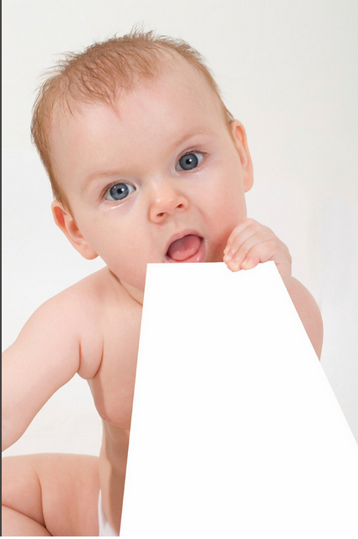
Виды, средства и формы закаливания

Slide 2
Виды закаливания
1. Пассивное
Проживание в холодном климате;
Пребывание на открытом воздухе;
Купание в водоемах;
Температурный режим в помещении;
Регулярное проветривание;
Ежедневные прогулки;
Сон на открытом воздухе;
Гигиенические водные процедуры;
Рациональная одежда.

Slide 3
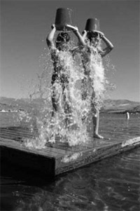
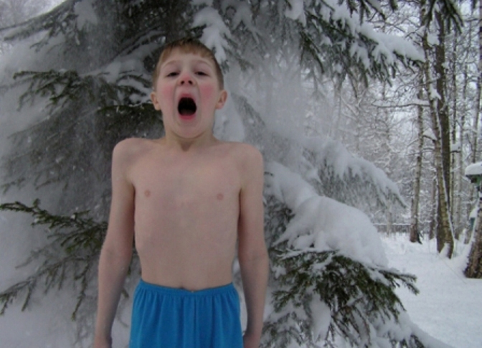
Виды закаливания
2. Активное – специальное воздействие закаливающего фактора в виде систематических дозируемых процедур.

Slide 4
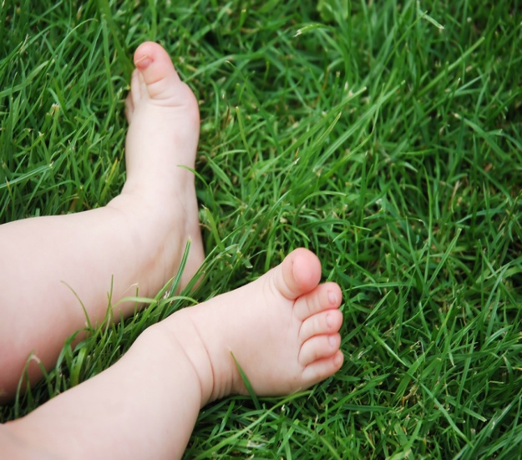
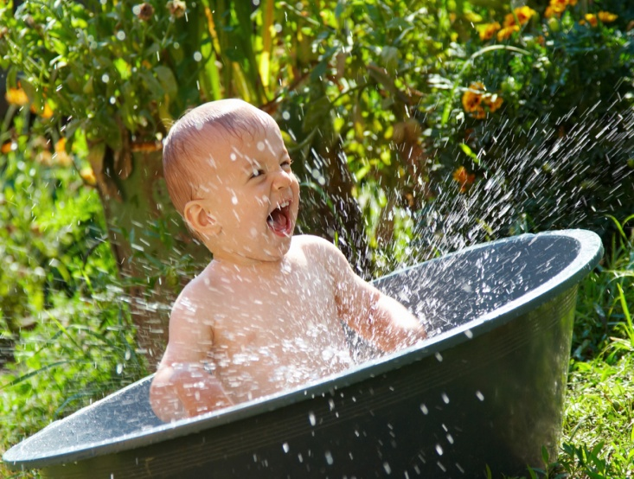
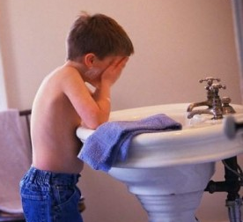
Виды закаливания
Общее – раздражитель действует на всю поверхность тела;
Местное – температурное воздействие на ограниченном участке поверхности тела.

Slide 5
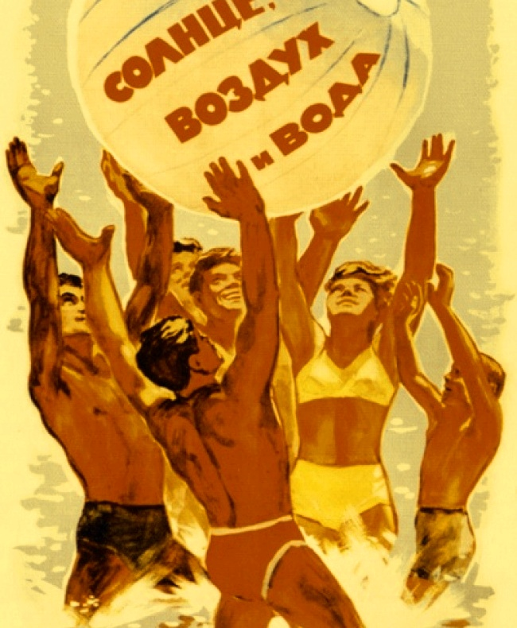

Slide 6
Формы закаливания
Солнечные лучи и воздух используются в форме ванн: воздушных, световоздушных, солнечных.
Вода используется в форме обтираний, обмываний, обливаний, ванн, душей, купаний.

Slide 7
Закаливание солнцем
Порядок проведения солнечной ванны:
Подготовительная световоздушная ванна;
Солнечная ванна;
Заключительная световоздушная ванна;
Водная процедура;
Отдых в тени.

Slide 8
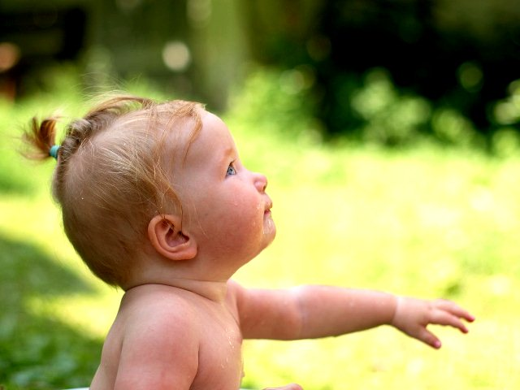
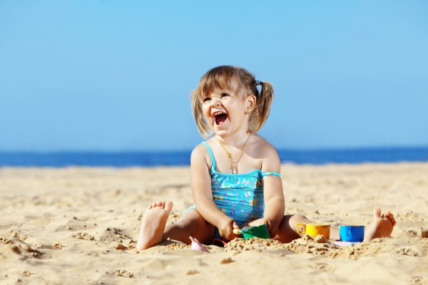
Закаливание солнцем
С 9 до 12 часов дня, на юге – с 8 до 10 часов;
Не позже, чем за 1 час до еды и не раньше, чем через 1,5 часа после еды;
Защита головы от прямых солнечных лучей.

Slide 9

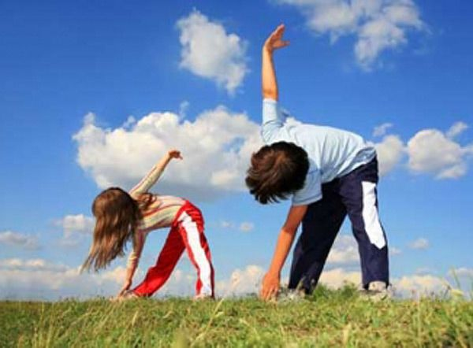
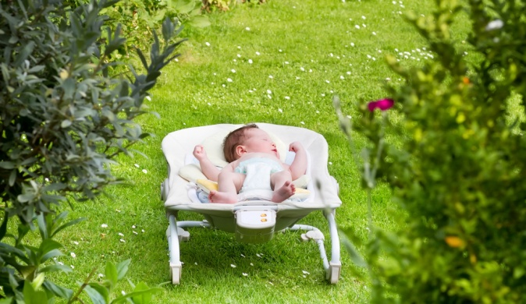
Закаливание воздухом
Сон на открытом воздухе;
Ежедневные прогулки;
Физические упражнения
на открытом воздухе.

Slide 10
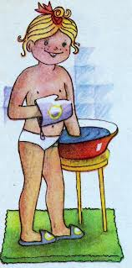
Закаливание водой
1. Обтирание:
Махровой рукавицей, смоченной в
воде, в последовательности: руки от
пальцев к плечу, ноги от стопы
к бедру, грудь, живот и спину.
После сразу вытирают досуха,
сочетая с массажем.

Slide 11
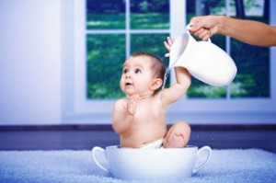
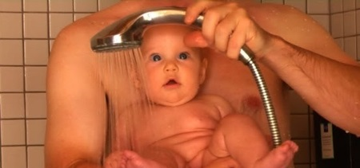
Закаливание водой
2. Обливание:
Из лейки или кувшина в последовательности: спина, грудь, живот, руки и ноги. Голову не обливают.
3. Душ.

Slide 12
Определение группы закаливания ребенка
Основная
здоровые дети, ранее закалявшиеся
комплексное воздействие
всех средств закаливания
выбор формы
закаливания
построение схемы закаливания
Ослабленная
здоровые дети, ранее не закалявшиеся
ослабленные хроническими заболеваниями дети
часто болеющие дети
после длительных заболеваний
последовательное использование средств закаливания
воздух солнце вода

Slide 13


